Slide 1


La mente che governa le emozioni

Slide 2
Il progetto

Slide 3
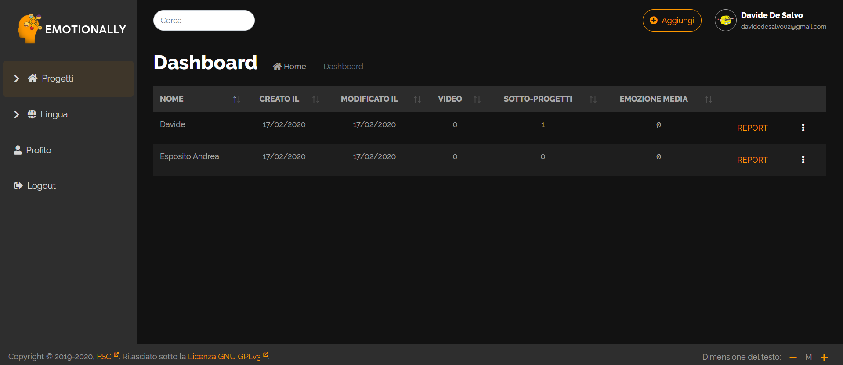
Emotionally
Emotionally è stato creato come progetto di "Programmazione per il web". Emotionally è un sistema in grado di rilevare e analizzare le emozioni grazie alle API basate sul cloud di Affectiva.
Il progetto è stato creato con il framework PHP Laravel, mentre le interfacce di analisi sono in JS.
Il titolo “Emotionally” deriva dalla contrazione delle due parole inglesi «Emotional Analysis», che sottolineano gli obiettivi di questo sistema.

Slide 4



I tools
Laravel 6.x
jQuery + JavaScript (ES6)
MySQL
jQuery
jQuery UI
JavaScript ES6
Altre librerie…
Laravel 6,x
PHP >= 7,2
MySQL v5 & v8

Slide 5
Funzionalità

Slide 6



Funzionalità
Analisi delle emozioni
Gestione dei progetti
Esportazione dei grafici
Emotionally permette di effettuare l’analisi delle emozioni dei video caricati all’interno della nostra piattaforma o dei video registrati in tempo reale.
Emotionally permette di gestire i progetti e condividerli con altri membri del gruppo di lavoro e permette di gestire i permessi dei progetti condivisi.
I risultati di queste analisi sono mostrati attraverso grafici di facile consultazione. Il sistema permette inoltre di esportare queste analisi in vari formati (HTML, PDF, Excel).

Slide 7
Impatto nel mondo

Slide 8

Impatto nel mondo
Questo sistema può avere un elevato impatto nel mondo.
Le emozioni sono importanti dato che incidono direttamente sul nostro comportamento e sul nostro pensiero.
Proprio per questo l’applicazione web può aiutare le persone ad aumentare l’intelligenza emotiva, cioè l’abilità umana di percepire, comprendere e regolare le emozioni proprie e di chi ci circonda.
Inoltre, in particolare, può essere usato nel settore della pubblicità, in quanto, attraverso il sistema, è possibile studiare le emozioni di uno spettatore alla vista di una pubblicità.

Slide 9
Caratteristiche salienti della progettazione

Slide 10
Oggetto façade per la gestione delle analisi
EmotionAnalysis
+ FaceMode : enum
+ getDefaultConfiguration() : Object + analyzeVideo(filename : String, callback : Callback, options: Object) : void + analyzeCamera(callback : Callback, options : Object) : Object + average(reports : Object) : Object + getEmotionValues(report : Object | Object[]) : Object | Object[]
Si è progettato una classe façade che semplifica drasticamente l’interfacciamento al motore di intelligenza artificiale.
Questa classe introduce inoltre una indipendenza dalle API usate per l’analisi dei video tale da permettere di modificare l’intera componente di analisi senza apportare la benché minima modifica in altre porzioni del sistema.

Slide 11
Classi «formattatori» di report
ReportFormatter
# title : String # report : array
+ ReportFormatter(title : String, report : mixed) + getFileAsBinaryOutput() : void + generateDefault() : ReportFormatter # getFileBaseName() : string + getFileName() : string
La progettazione di un’intera classe (di classi) di «formattatori» di report («Report Formatters») consente la definizione e l’utilizzo di un numero di formattatori indefinito, pur mantenendo unificate le loro interfacce.
Questo consente di introdurre, in futuri miglioramenti una classe façade che unifichi ulteriormente l’accesso alla generazione dei report nei vari formati.

Slide 12
Difficoltà dell’implementazione

Slide 13
Difficoltà di implementazione
Documentazione dell’engine di AI closed-source (a pagamento)
A causa di alcuni bug di Chrome non tutti i formati di video (supportati) funzionano a dovere.
A causa di alcuni bug di Chromium è stato necessario affidarsi a librerie esterne per la registrazione di video real-time.
A causa di problemi con le autorizzazioni di amministratore in ambiente 'Windows' non è stato possibile effettuare l'analisi lato server.
A causa di problemi con le autorizzazioni di amministratore in ambiente 'Windows' non è estato possibile utilizzare librerie di conversione video (FFMPEG).
Notes:
1. Bug di Chrome: su alcuni formati di video non è possibile effettuare il seeking
2. Bug di Chromium: il formato WebM è registrato ma non sono memorizzati i suoi metadati
3. I permessi di amministrazione servono a creare socket per eseguire l’analisi in un’istanza di Chrome lato server

Slide 14
Chi siamo

Slide 15





Il Team FSC
Alessandro
Annese
Davide
De Salvo
Andrea
Esposito
Graziano
Montanaro
Regina
Zaccaria
Project Manager
Developer
Repository Manager
Developer
Technical writer
— Per aspera a laude! —

